Slide 1
Konference Moderní trendy v přípravě učitelů fyziky Kašperské hory
http://www.kof.zcu.cz/ak/trendy/7/index.php?cil

Slide 2
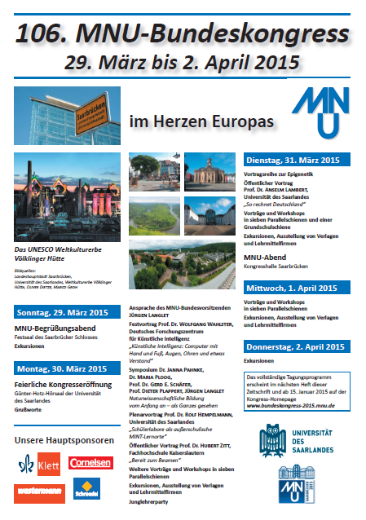
Kongress MNU – Saarbrűcken

Slide 3
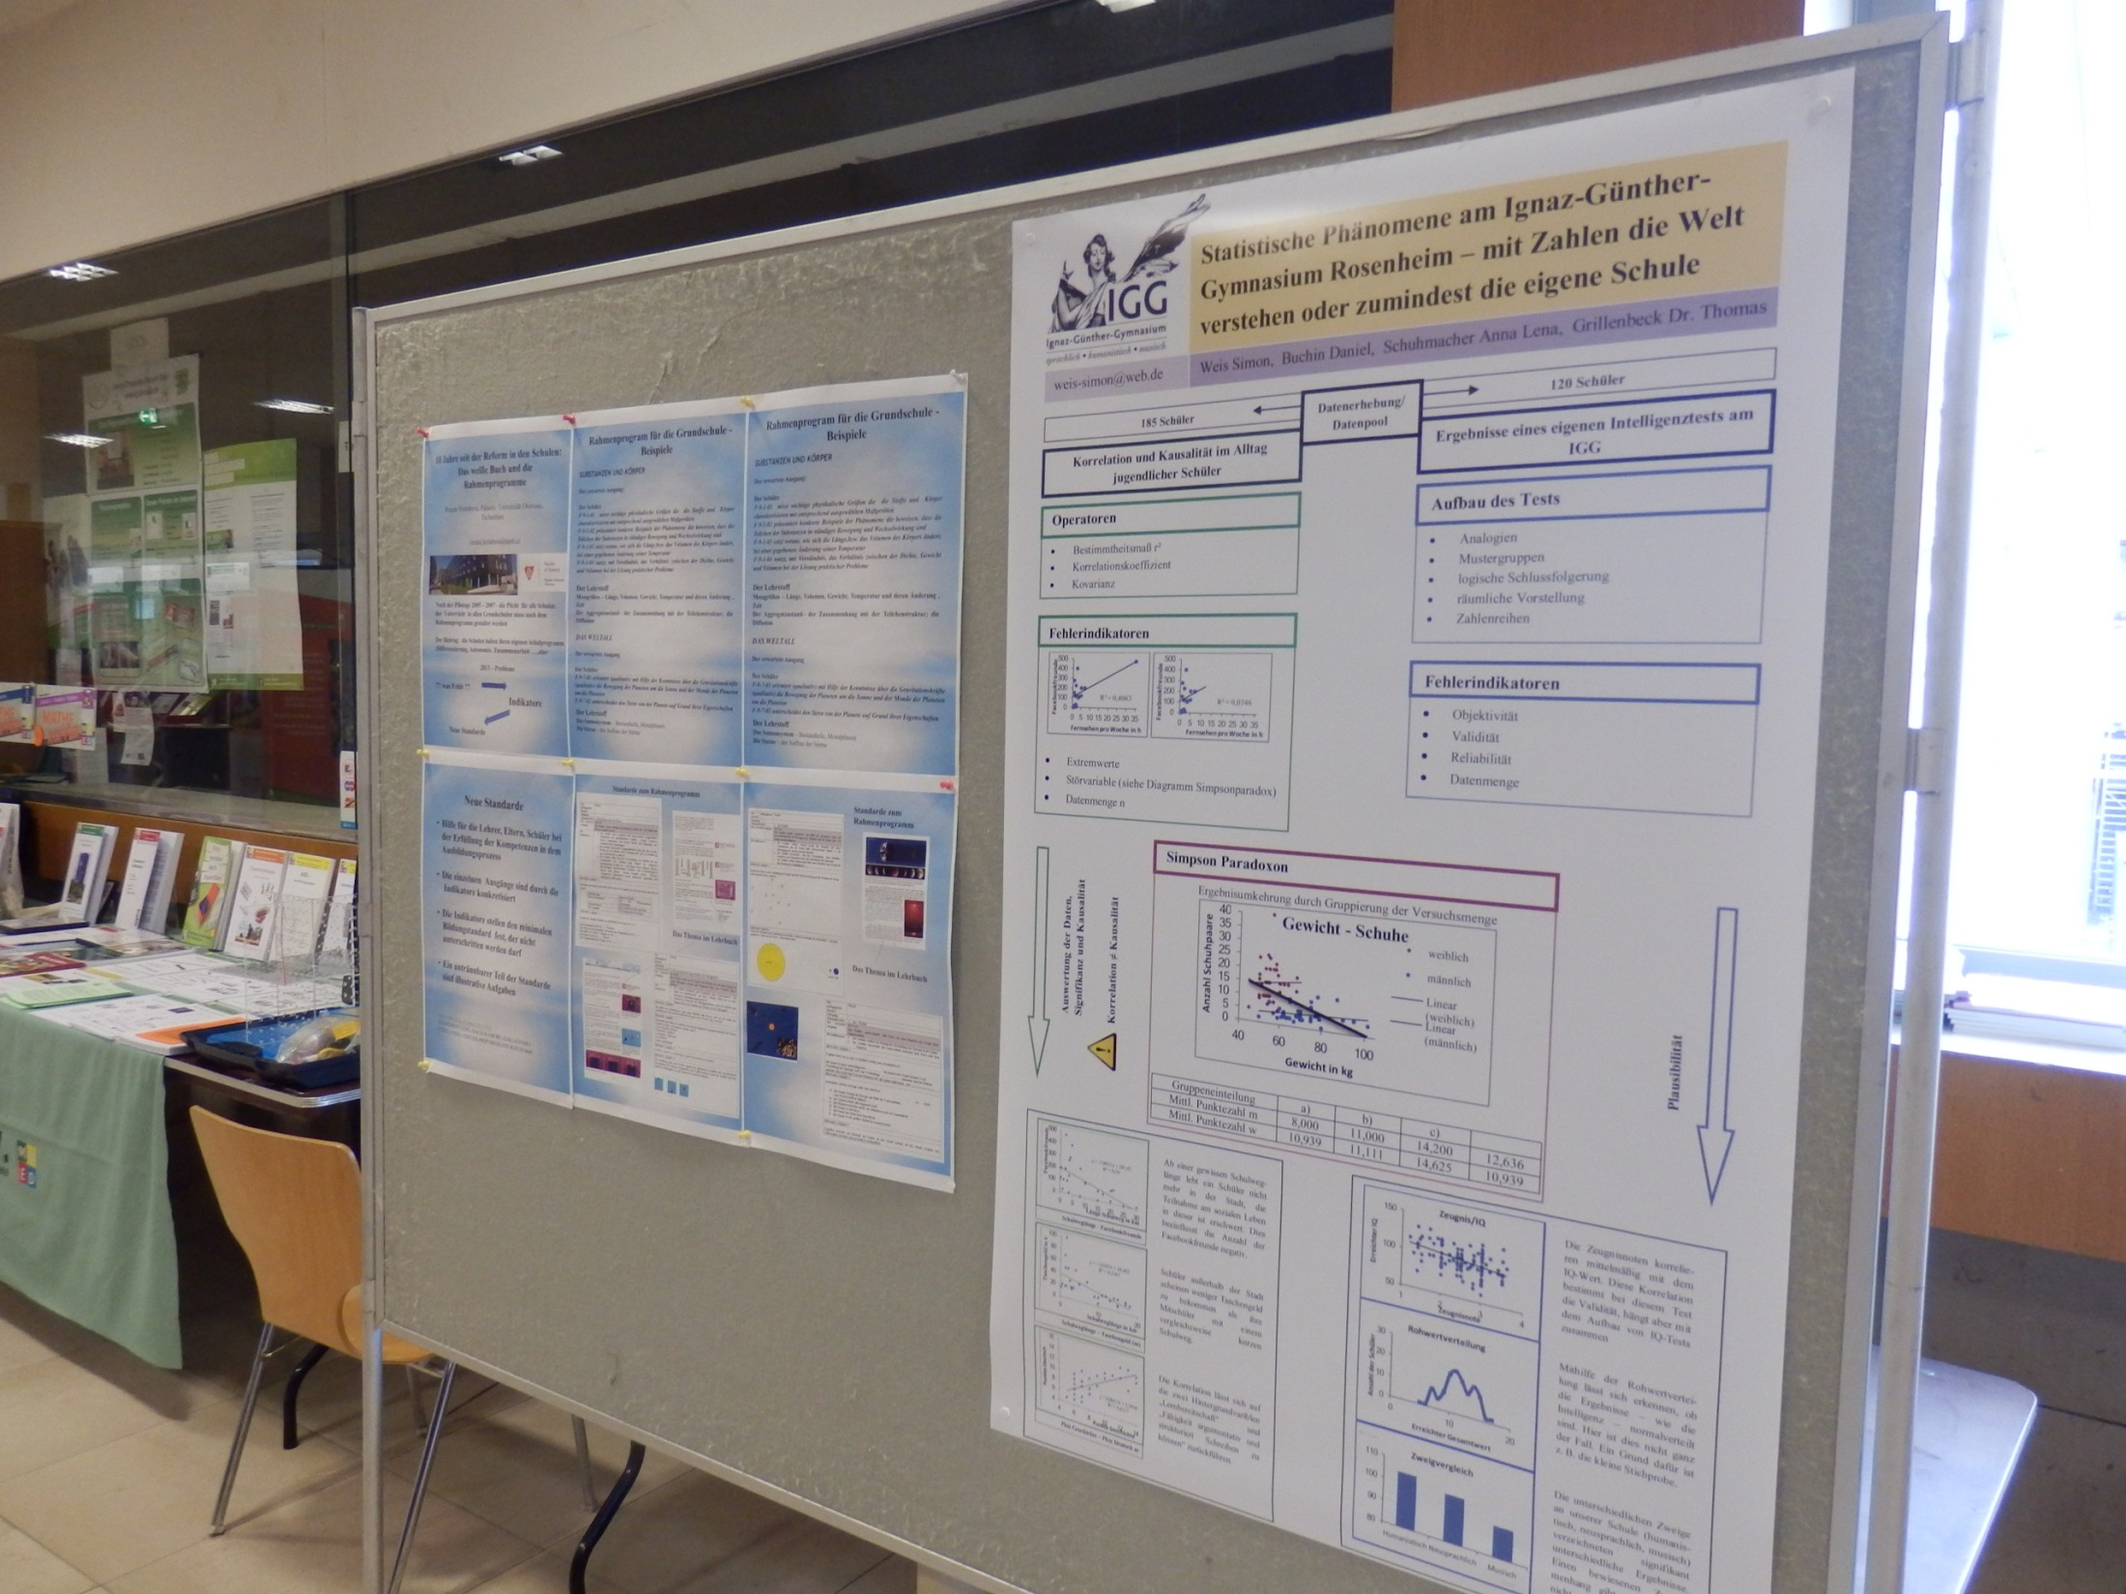

Slide 4
http://www.bundeskongress-2015.mnu.de/

Slide 5
Seminář Vlachovice
Jak získat žáky pro fyziku?
http://www.vlachovice.websnadno.cz/

Slide 6
http://physics.ujep.cz/~ehejnova/Pro_ucitele/Vlachovice_2015_materialy/Archimeduv_zakon_web.mp4
http://www.spn.cz/stranky/fyzika.php

Slide 12
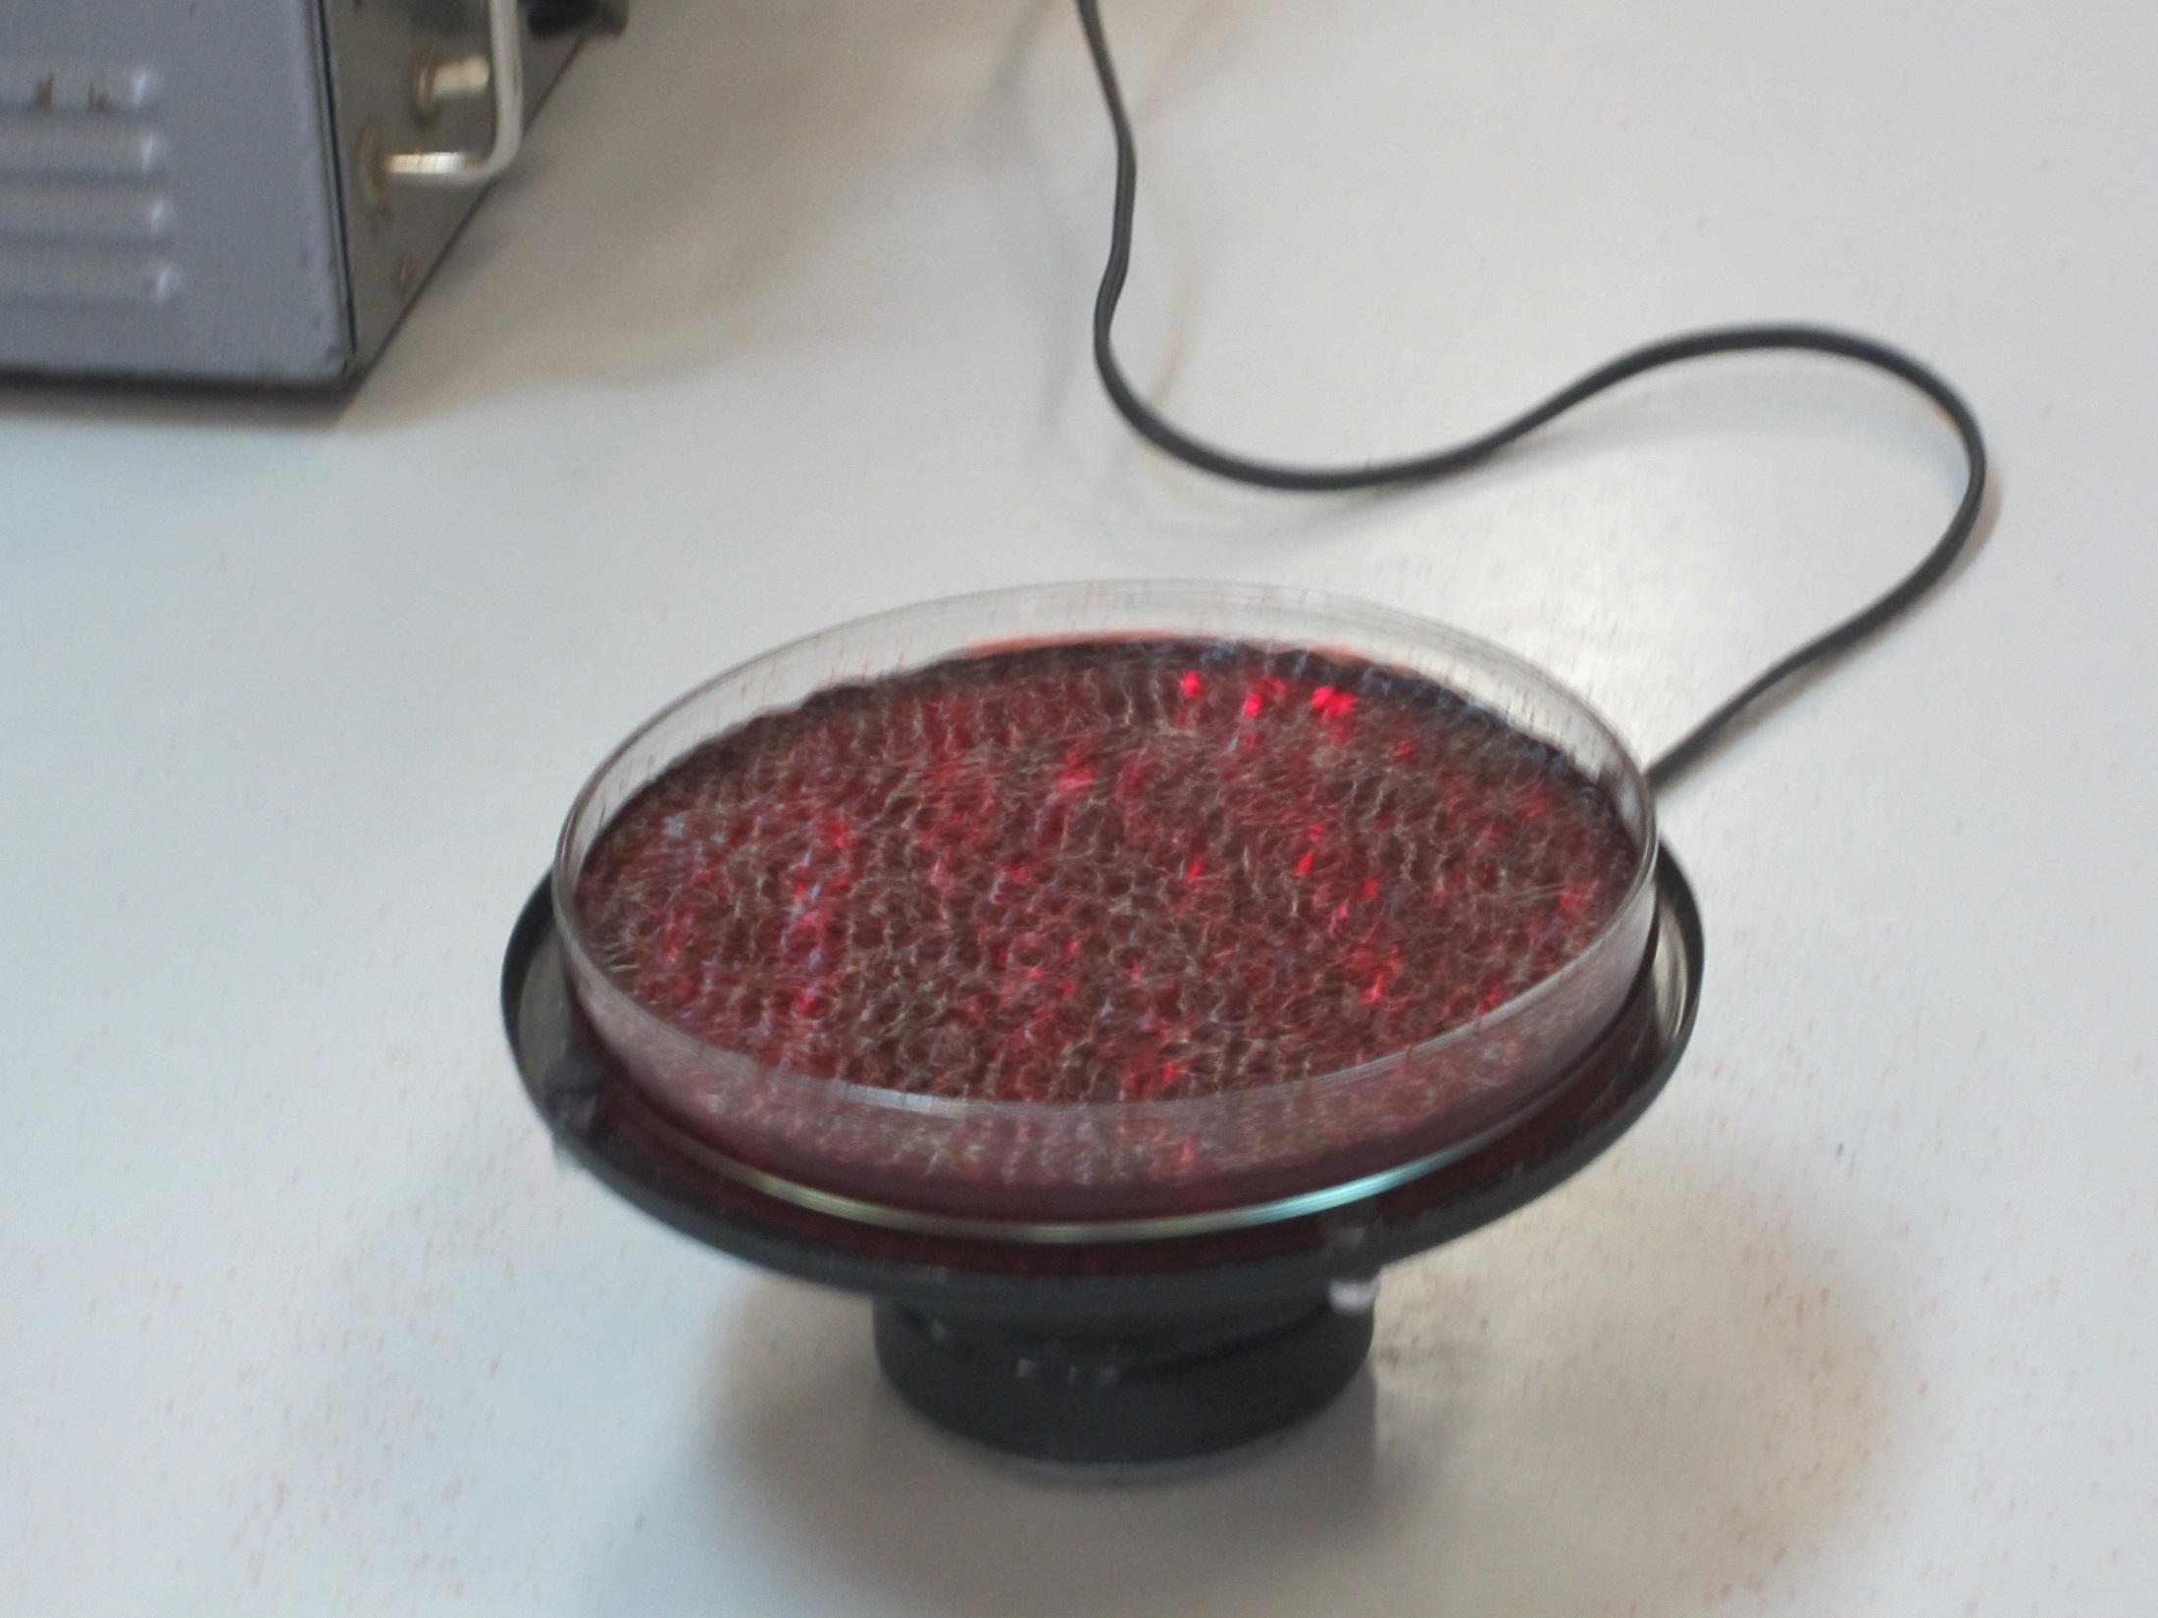

Slide 13
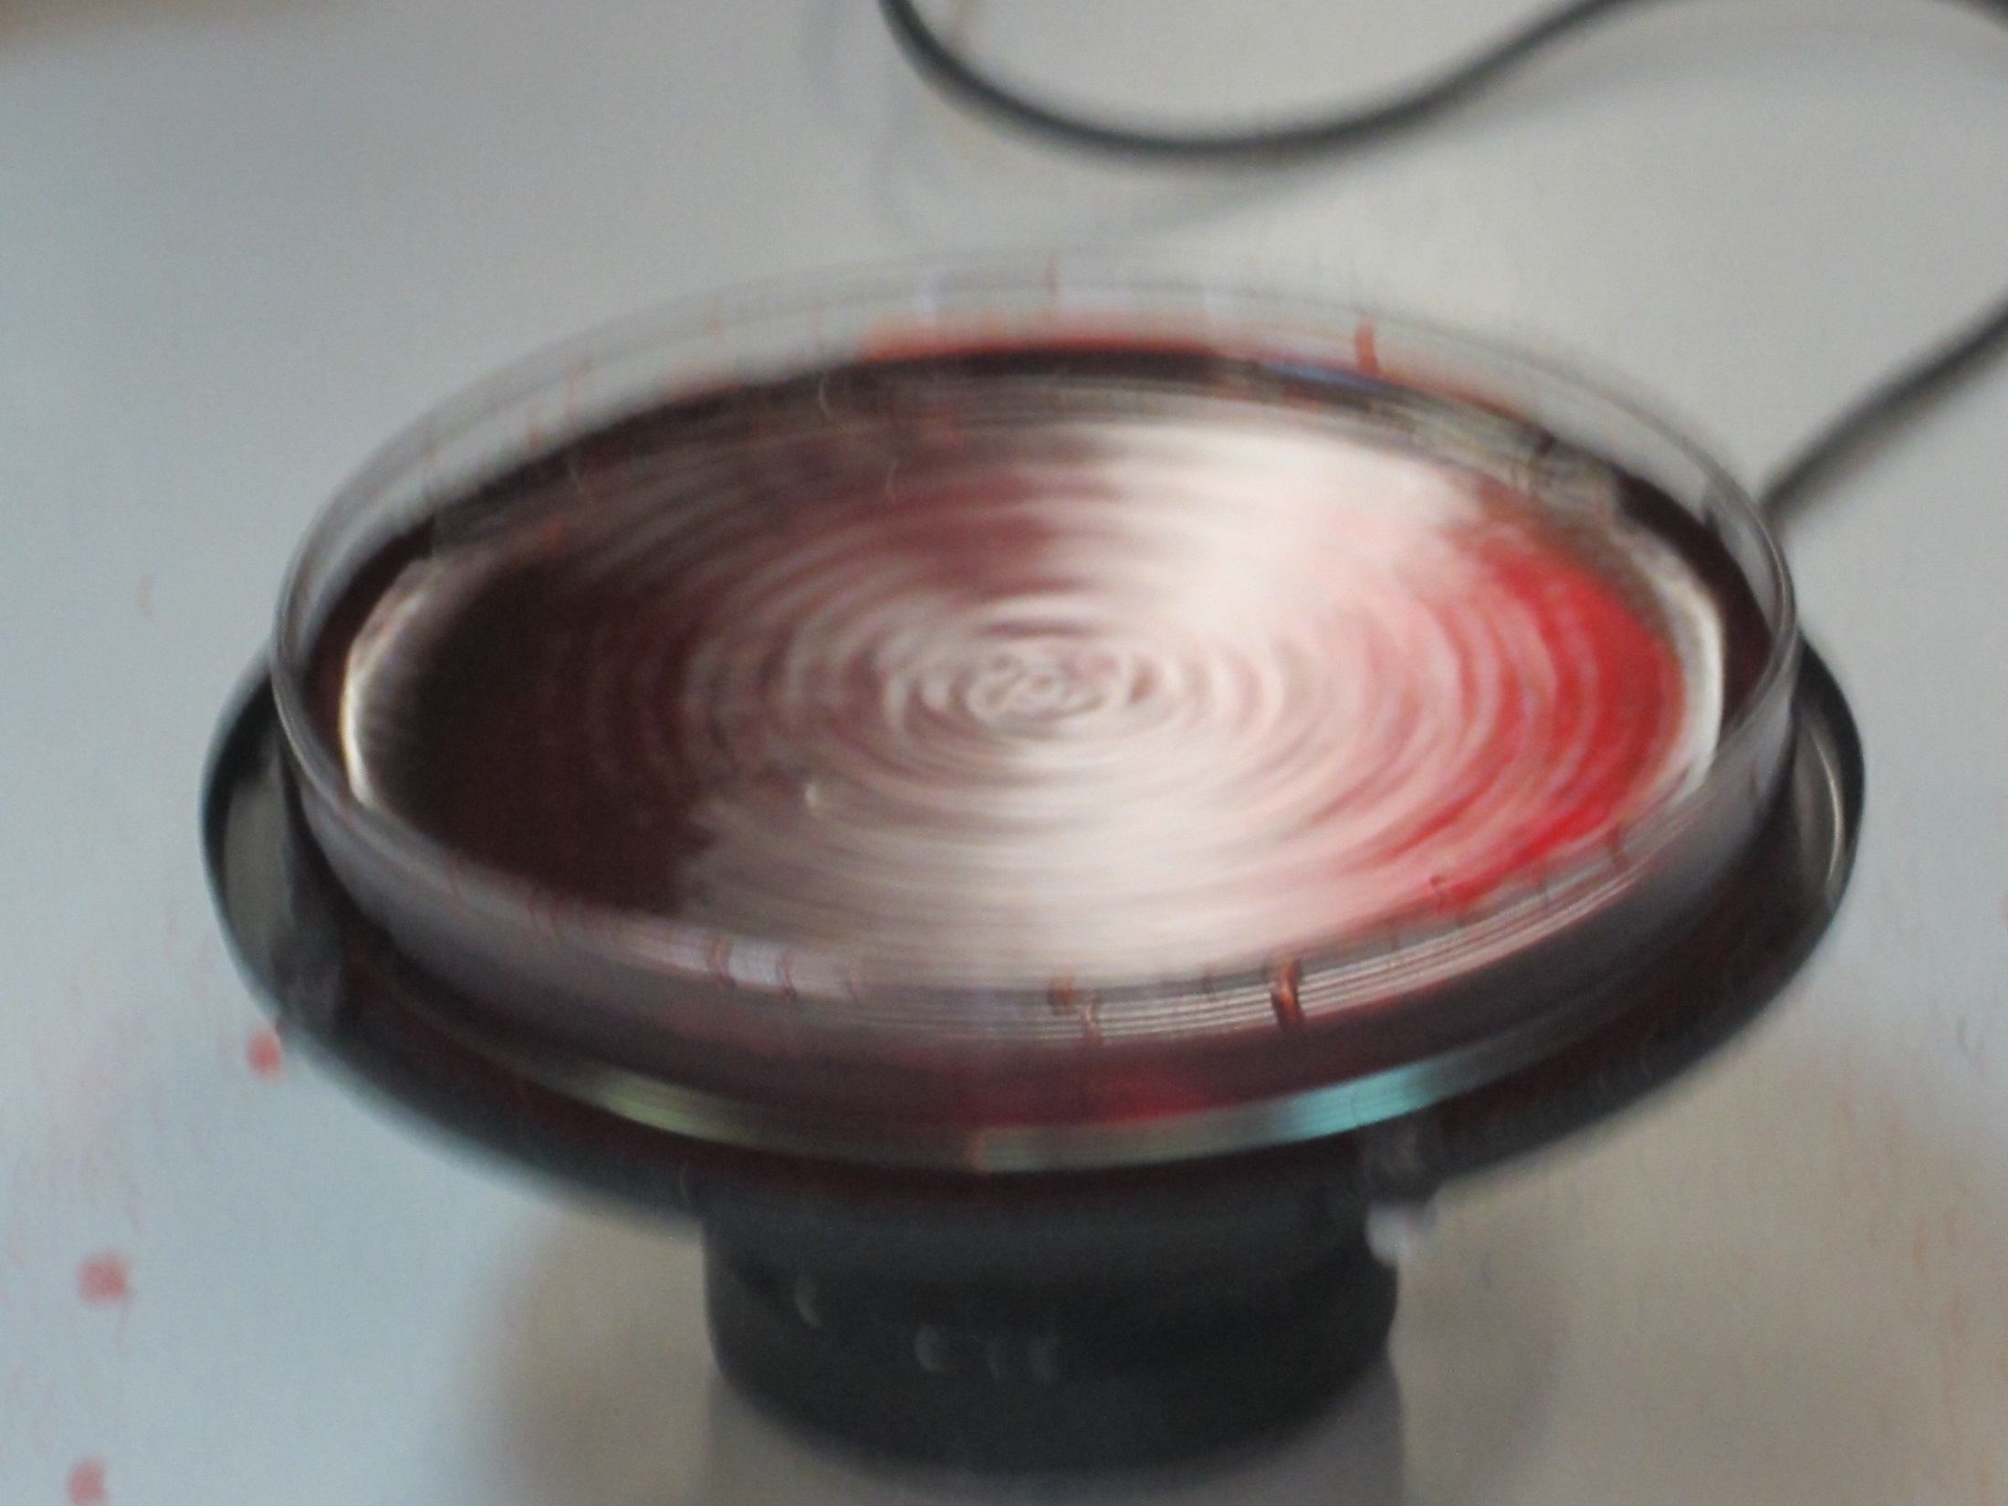

Slide 14
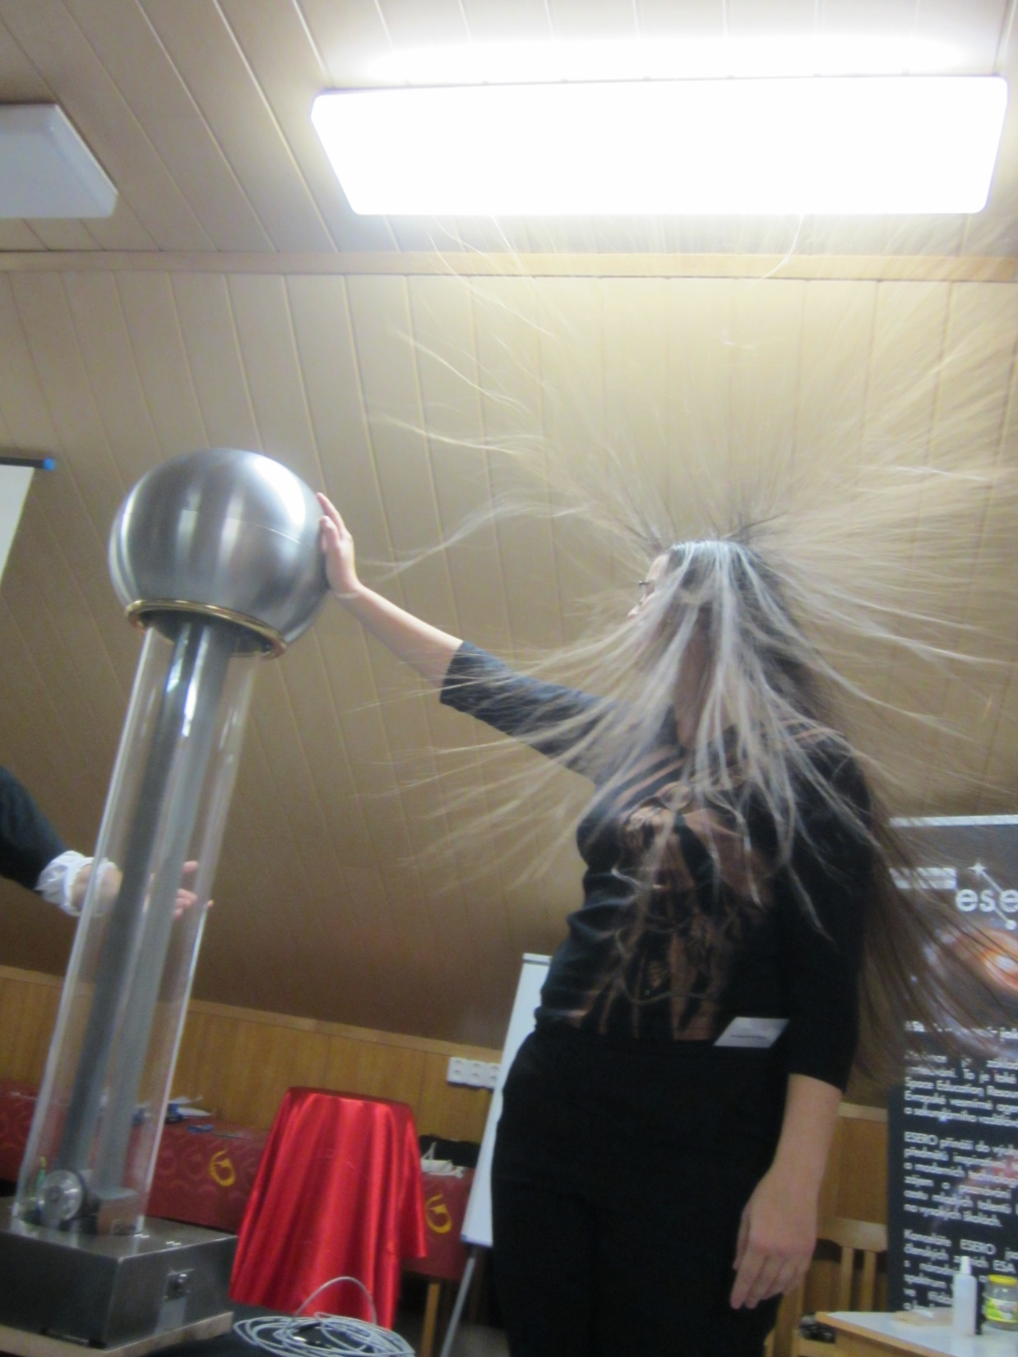

Slide 15
